Slide 1
DEPARTAMENTO DE CIENCIAS ECONÓMICAS, ADMINISTRATIVAS Y DE COMERCIO
INGENIERÍA COMERCIAL
“CREACIÓN DE UNA CONSULTORA EN EL NORTE DE LA CIUDAD DE QUITO, PARA PRESTACIÓN DE SERVICIOS DE RECURSOS HUMANOS A EMPRESAS UBICADAS DENTRO DEL PAÍS”
LENIN RICARDO GARRIDO AYALA
SANGOLQUÍ - ECUADOR

Slide 2


OBJETIVOS
ESPECÍFICOS
Bases de origen técnico
GENERAL:
Factores externos e internos = impacto
Factibilidad de crear la empresa.
Demanda y clientes potenciales
Estructura organizacional óptima
Viabilidad financiera

Slide 3



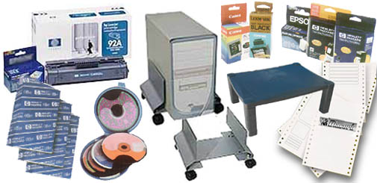
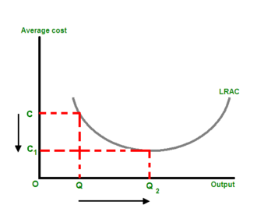


ESTUDIO TÉCNICO
Tamaño
Recursos financieros: no limitados
Mano de obra
Economías a escala
Mercado: stakeholders
Tecnología
Insumos y materia prima
Optimización del tamaño
6 personas

Slide 4

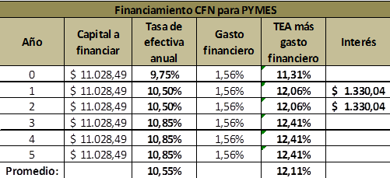
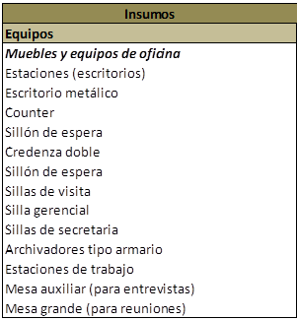
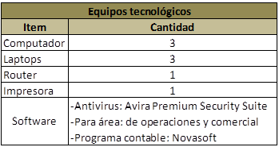
ESTUDIO TÉCNICO
Recursos financieros externos
15,93%
CFN
12,11%
Bancos
2 años
Disponibilidad tecnológica e insumos

Slide 5
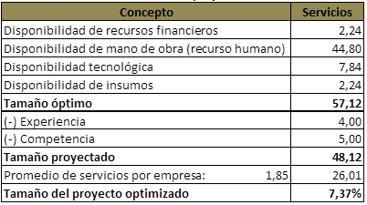
ESTUDIO TÉCNICO
Optimización del tamaño
Capacidad instalada
Unidades producción
Cubre 16%
48,12
Demanda insatisfecha
2012
353 empresas

Slide 6

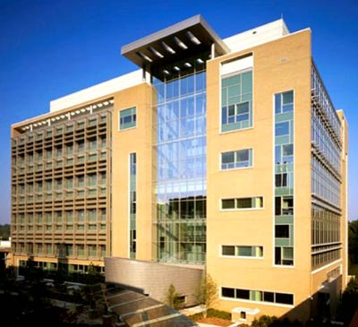
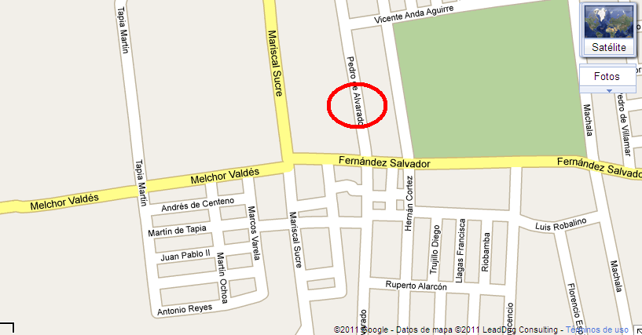
ESTUDIO TÉCNICO
LOCALIZACIÓN ÓPTIMA DEL PROYECTO
Transporte
Método de Vogel
Distancia al mercado
Sector San Carlos
-Av. República del Salvador y Naciones Unidas
-Av. Amazonas y Naciones Unidas
-Av. 12 de octubre y Francisco Salazar
-Av. Diego de Almagro y Alpallana
-Av. Eloy Alfaro y Portugal
9,47 kms
Costo mínimo de transporte
$ 94,52

Slide 7
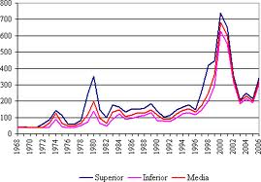


ANÁLISIS SITUACIONAL
-Económicas: inflación, i activa (8,17%); pasiva (4,53%) (A)
-Demográficas: tasa de ocupación aumentó a 45,6%; desocupación disminuye 6,4% (O)
-Política (A)
-Tecnológicas e infraestructura: avances (O)
Macro ambiente
ANÁLISIS EXTERNO
-Clientes (O)
Micro ambiente
-Proveedores (O)
-Oferta (A)
Precio (O)
-Mercado
-Demanda

Slide 8




ANÁLISIS SITUACIONAL
Investigación: análisis del mercado (F, D)
ANÁLISIS INTERNO
-Recurso Humano (D)
-Recurso Tecnológico (F)
-Recurso financiero (F, D)
Implementación

Slide 9
ANÁLISIS SITUACIONAL
FODA
FORTALEZAS | OPORTUNIDADES
Objetivos claros y alcanzables | Infraestructura
Estudio para búsqueda de clientes | Nicho potencial
Tecnología | Capacidad de pago
Gestión financiera | Facilidad de pago
 | Alta gama de productos/servicios
 | Precio
DEBILIDADES | AMENAZAS
Poca capacidad de marketing | Inflación
Competencia-mejor personal | Empresas ofertan el mismo servicio
Bajas remuneraciones | Mejor servicio-competencia
Limitado capital de trabajo

Slide 10



ANÁLISIS SITUACIONAL
Síntesis estratégica
1. Seguimiento de objetivos
2. Estudio de mercado
3. Cobros
4. Innovación
5. Plan financiero de contingencia
6. Calidad servicio

Slide 11








INVESTIGACIÓN DE MERCADO
Método inductivo
Empresas:
Ecuador: 44.396
Sierra: 19.469
Pichincha: 14.830
Quito (90%): 13.347
Grandes (3%): 400
Diseño investigación: concluyente
Comportamiento demanda
-Precio
-Servicio
-Mercado
SEGMENTO OBJETIVO
153
Muestreo probabilístico

Slide 12


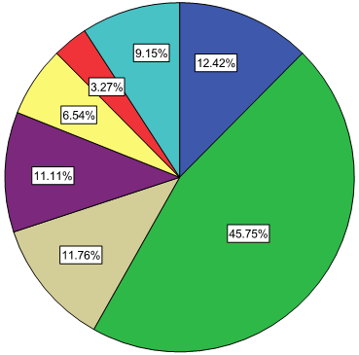

INVESTIGACIÓN DE MERCADO
Sector
empresarial

Slide 13

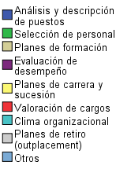
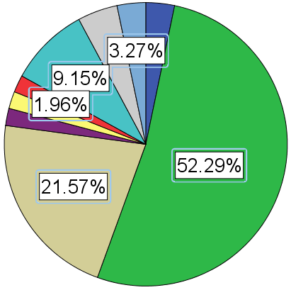
INVESTIGACIÓN DE MERCADO
Uso del servicio
100%
Disposición de adquirir el servicio
Motivo de la contratación

Slide 14

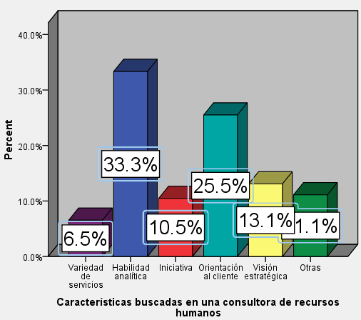
INVESTIGACIÓN DE MERCADO
Uso del servicio

Slide 15

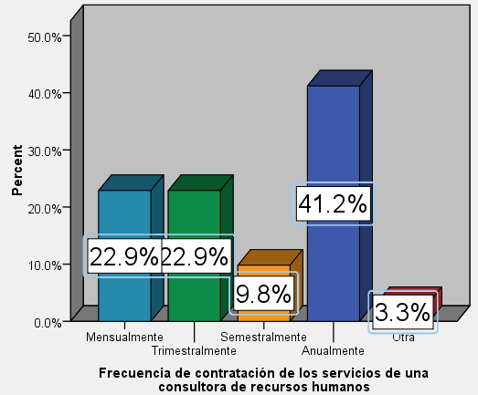
INVESTIGACIÓN DE MERCADO
Frecuencia de contratación

Slide 16

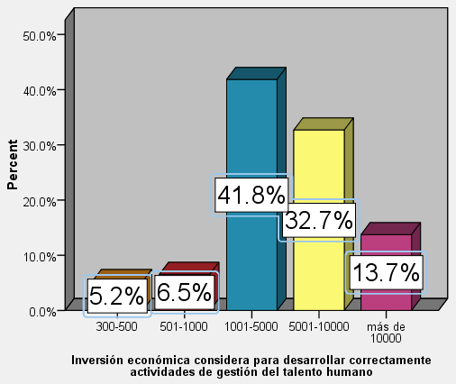
INVESTIGACIÓN DE MERCADO
Inversión económica

Slide 17





INVESTIGACIÓN DE MERCADO
-Probabilidad: empresas que contratarían (400 )
DEMANDA
Clasificación:
-Consumidores: básica (consumidor final)
Proyección:
MÍNIMOS CUADRADOS
y = a + bx
-Precios - factores
-Precio - servicio
OFERTA
Oligopolio

Slide 18
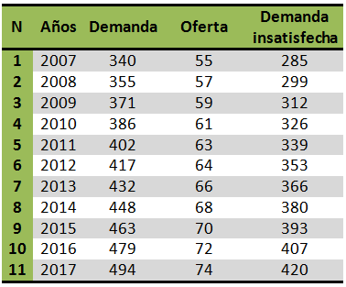
INVESTIGACIÓN DE MERCADO
Demanda insatisfecha
36 empresas
Pretende cubrir: 11%
Promedio: 4 servicios/mes
25% de servicios de las mismas empresas

Slide 19

La empresa y su organización
Selección de personal
-Ética profesional
-Integridad
-Mejoramiento continuo
-Orientación al cliente
ACM
“Convertirnos en una de las empresas líderes en servicios de selección de personal en la ciudad de Quito, a partir de la mejora constante de nuestros aportes estratégicos para el desarrollo empresarial y de las personas, con el objetivo de satisfacer las necesidades a un mercado globalizado”
VISIÓN
“Brindar soluciones ágiles y eficientes en selección de personal atendiendo las necesidades de las grandes empresas de la ciudad de Quito a través de técnicas para encontrar personas con trayectorias sobresalientes que generen ventajas competitivas y buenos resultados a las organizaciones, manteniendo un comportamiento íntegro y contando con la gestión de un equipo comprometido de alta calidad”
MISIÓN

Slide 20

La empresa y su organización
Objetivos estratégicos
Gestión financiera: optimización
Plan de marketing 2013-ventas
Estrategia de ventaja competitiva
Satisfacción de los clientes
Satisfacción de los clientes-maximización productiva
Recurso humano

Slide 21

ESTUDIO FINANCIERO
Presupuesto de inversión
Resumen de inversiones
Activos Fijos
Activos Tangibles | $ 8.400,00
Activos Intangibles | $ 1.800,00
Total activos fijos: | $ 10.200,00
Capital de Trabajo | $ 17.371,22
Total inversión inicial: | $ 27.571,22
Gastos de operación
Gasto | Valor mensual | Valor anual
Gastos de ventas | $ 2.366,72 | $ 28.400,64
Gastos administrativos | $ 4.348,28 | $ 52.179,32
Total | $ 6.715,00 | $ 80.579,96

Slide 22
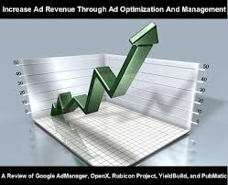
ESTUDIO FINANCIERO
Presupuesto operativo
INGRESOS:
Concepto | Servicios | Años
 |  | 2012 | 2013 | 2014 | 2015 | 2016
Ingresos operacionales | Número de servicios vendidos al año | 48 | 60 | 70 | 70 | 75
 | Precio de venta | $ 1.500,00 | $ 1.500,00 | $ 1.700,00 | $ 2.000,00 | $ 2.400,00
 | Subtotal: | $ 72.000,00 | $ 90.000,00 | $ 119.000,00 | $ 140.000,00 | $ 180.000,00
Ingresos no operacionales | Ingresos no operacionales | $ - | $ - | $ - | $ - | $ -
Total: |  | $ 72.000,00 | $ 90.000,00 | $ 119.000,00 | $ 140.000,00 | $ 180.000,00
Año | Ingreso anual | Incremento anual
2012 | $ 72.000,00 | 0%
2013 | $ 90.000,00 | 20%
2014 | $ 119.000,00 | 24%
2015 | $ 140.000,00 | 15%
2016 | $ 180.000,00 | 22%

Slide 23

ESTUDIO FINANCIERO
Presupuesto operativo
EGRESOS:
Concepto | Años
 | Año 0 | Año 1 | Año 2 | Año 3 | Año 4 | Año 5
Inversión inicial | $ 27.571,22 | $ - | $ - | $ - | $ - | $ -
Egresos | $ - | $ 80.579,96 | $ 86.690,55 | $ 93.340,45 | $ 94.035,57 | $ 98.926,19
Otros gastos | $ - | $ 482,40 | $ 482,40 | $ - | $ - | $ -
Participación de trabajadores | $ - | $ - | $ 424,06 | $ 3.848,93 | $ 6.894,66 | $ 12.161,07
Impuesto a la renta | $ - | $ - | $ 528,66 | $ 4.798,34 | $ 8.595,35 | $ 15.160,80
Reinversión de activos | $ - | $ - | $ 890,00 | $ 1.095,00 | $ - | $ 2.055,00
Total egresos: | $ 27.571,22 | $ 81.062,36 | $ 89.015,66 | $ 103.082,72 | $ 109.525,58 | $ 128.303,06

Slide 24

ESTUDIO FINANCIERO
Estructura de financiamiento
Estructura de financiamiento
Capital (recursos) | Monto | Porcentaje
Fuentes internas-Capital propio | $ 16.542,73 | 60%
Fuentes externas-Crédito bancario | $ 11.028,49 | 40%
Total inversión: | $ 27.571,22 | 100%

Slide 25

ESTUDIO FINANCIERO
Evaluación financiera
Tasa de descuento:
Bonos del estado (tasa pasiva): | 9,35%
Tasa pasiva en ahorros: | 1,95%
Tasa de riesgo: | 1,50%
Tasa ajustada por el riesgo: | 12,80%
Financiamiento | % de aportación | Tasa individual | Ponderación
Crédito | 40% | 8,00% | 3,20%
Propio | 60% | 12,80% | 7,68%
 | 100% | Tasa de descuento del inversionista: | 10,88%

Slide 26

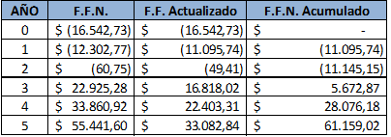
ESTUDIO FINANCIERO
Evaluación financiera
VAN
20.311,34
TIR
43,05%
RBC
1 / $ 1,22
PR
4 años

Slide 27
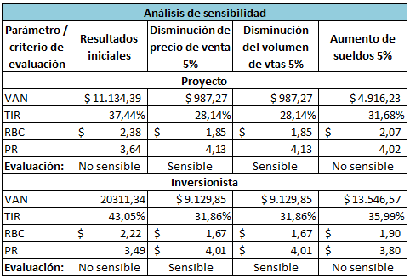

ESTUDIO FINANCIERO
Análisis de sensibilidad

Slide 28
Conclusiones y Recomendaciones
Ubicación
Programa de publicidad
Nicho de mercado-capacidad de pago
Plan de financiamiento
Empresas requieren el servicio, invierten
Estrategia empresarial
Filosofía institucional
Visión, misión-estrategia competitiva
Contrataciones
Resultados de desempeño
Proyecto viable
Plan financiero de contingencia

Slide 29
GRACIAS POR SU ATENCIÓN!

